Slide 1
التعاون، الشبكات والتشبيك: مفاهيم وأمثلة

Slide 2
نظرة عامة
المبادئ
النماذج والإطار النظري
أمثلة على الشبكات
الأدبيات المساندة

Slide 3
المبادئ

Slide 4
الكفاءة التحويلية والتعاون
"الكفاءة التحويلية هي القدرة على تشكيل حياة الفرد، وحيّزه المعيشي، ومستقبل المجتمعات من خلال المشاركة الفاعلة في إطار التنمية المستدامة." BLK 2005))
"التعاون، التعاون، التعاون يمكن اعتباره شعار المرحلة." (Haag 2015)
BLK (2005). Bildung für eine nachhaltige Entwicklung ("21") – Final report BLK program. DOI: 10.25656/01:340. https://www.pedocs.de/volltexte/2008/340/pdf/heft123.pdf
Haag, L. (2015). Expertise zu interkultureller Öffnung und Schulentwicklung: aktueller Stand und Konsequenzen unter besonderer Berücksichtigung Bayerns. München: Landeshauptstadt München, Stelle für Interkulturelle Arbeit/Sozialreferat. https://www.edu.lmu.de/spe/forschung/forschungsprojekte/schulefueralle/expertise.pdf

Slide 5
\
مفهوم التعلم المهني
الاستقلالية
التأمل النقدي
العمل
التشبيك
Zehetmeier, S., Erlacher, W., Andreitz, I. & Rauch, F. (2015). Researching the impact of teacher professional development programmes based on action research, constructivism, and systems theory. Educational Action Research, 23 (2), 162-176. (http://www.tandfonline.com/doi/abs/10.1080/09650792.2014.997261

Slide 6
المجموعات/الفرق أمرٌ أساسي
المجموعات كَمحورٍ مركزي للتنمية المدرسية
مجتمعات الممارسة (Wenger 1998) - اهتمام مشترك - انخراط مشترك - رصيد/مخزون مشترك
خصائص الفرق المهنية للمعلمين: - هدف مشترك - التعلّم لدى الطلاب هو المحور الأساس - التأمّل النقدي
Wenger, E. (1998). Communities of practice: Learning, meaning, and identity. Cambridge University Press. https://doi.org/10.1017/CBO9780511803932

Slide 7
نماذج وإطار نظري

Slide 8
نموذج تطوير المدرسة
تطوير الكادر التعليمي
البيئة
البيئة
التطوير
التربوي
المدرسي
تطوير التدريس
التطوير التنظيمي
البيئة
Rolff, H.- G. (1998). Entwicklung von Einzelschulen: Viel Praxis, wenig Theorie und kaum Forschung - ein Versuch, Schulentwicklung zu systematisieren. In H. Rolff et al. (eds.), Jahrbuch der Schulentwicklung. Daten, Beispiele und Perspektiven. Weinheim: Beltz Juventa, 295-326.

Slide 9
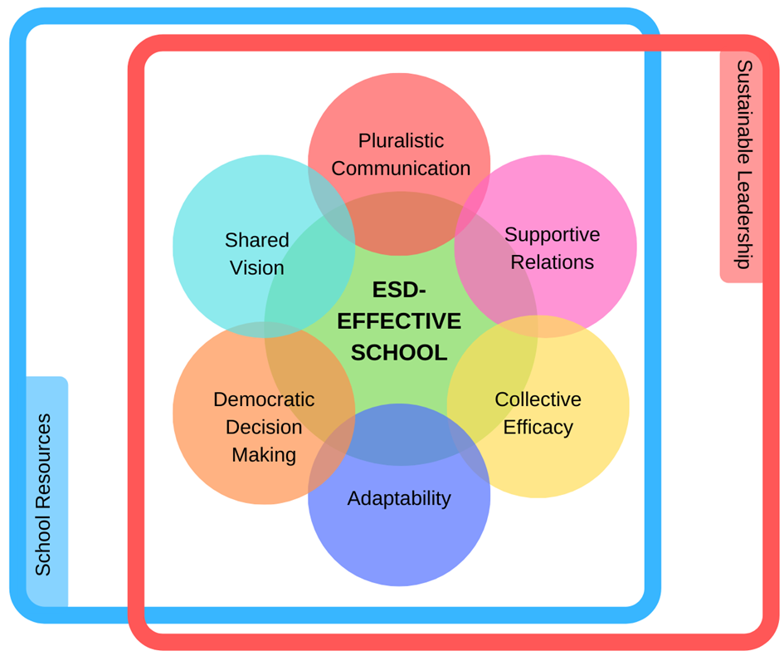
الإطار المفاهيمي للمدرسة الفاعلة في مجال التعليم من أجل التنمية المستدامة (ESD)
Verhelst, D., Vanhoof, J., Boeve-de Pauw, J., & Van Petegem, P. (2020). Building a conceptual framework for an ESD-effective school organisation. The Journal of Environmental Education, 1-16. doi:10.1080/00958964.2020.1797615. https://www.researchgate.net/publication/344652767_Building_a_conceptual_framework_for_an_ESD-_effective_school_organization

Slide 10
الإطار العام والعناصر المركزية للإطار المفاهيمي
عناصر الإطار العامّ
القيادة المستدامة: محفّز للتعليم من أجل التنمية المستدامة (ESD)؛ قيادة تحويلية؛ متابعة التقدّم
موارد المدرسة: إدارة الوقت؛ البنية المهنية والتنظيمية
العناصر المركزيّة
التواصل التعددي: وجهات نظر مختلفة وحوار
العلاقات الداعمة: فريق المدرسة؛ شبكات مع شركاء خارجيين
اتخاذ القرار الديمقراطي: قيادة موزّعة
الرؤية المشتركة: دافعية داخلية؛ المنهاج الخفي
القدرة على التكيف: المتطلبات الداخلية والخارجية؛ التعلّم ذو الحلقة الواحدة والمزدوجة؛ الانتقال والتحويل
الفعالية الجماعية في مجال التعليم من أجل التنمية المستدامة (ESD): القناعة بالتأثيرات الإيجابية للعمل الجماعي

Slide 11
الجوانب النظرية للشبكات 1
النية والأهداف المشتركة (Liebermann & Wood, 2003).
توجّه قائم على الثقة (McDonald & Klein, 2003; McLaughlin, Black-Hawkins, Mcintyre & Townsend 2008)
المشاركة الطوعية (McLaughlin, Black-Hawkins, Mcintyre & Townsend 2008)
مبدأ التبادل (علاقة رابحة للطرفين) (McCormick, Fox, Carmichael & Procter 2011)
Lieberman, A. & Wood, D.R. (2003). Inside the National Writing Project. Connecting Network Learning and Classroom Teaching. New York: Teacher College Press. https://www.researchgate.net/publication/271109560_Inside_the_National_Writing_Project_Connecting_Network_Learning_and_Classroom_Teaching
McDonald, J. & Klein, E. (2003). Networking for Teacher Learning: Toward a Theory of Effective Design. Teacher College Record, 105(8), 1606-1621. https://www.researchgate.net/publication/254465663_Networking_for_Teacher_Learning_Toward_a_Theory_of_Effective_Design
McLaughlin, C., Black-Hawkins, K., McIntyre, D. & Townsend, A. (2008). Networking Practitioner Research. London: Routledge.
OECD (2003). Schooling for Tomorrow. Networks of Innovation. Paris: OECD. https://www.imst.ac.at/wp-content/uploads/2024/03/Rauch-Networks-Cambridge-Journal-2013.pdf
McCormick, R., Fox, A., Carmichael, P. & Procter, R. (2011). Researching and Understanding Educational Networks. London: Routledge. https://www.researchgate.net/publication/47343392_Researching_and_Understanding_Educational_Networks

Slide 12
الجوانب النظرية للشبكات 2
منصّة التوجيه (Dobischat, Düsseldorf, Nuissl & Stuhldreier, 2006)
التآزر (Schäffter, 2006)
التعلّم (Czerwanski et al., 2002; O’Hair & Veugelers, 2005)
التواصل المباشر وجهاً لوجه مدعومًا بالشبكات الإلكترونية
Dobischat, R., Düsseldorf, C., Nuissl, E. & Stuhldreier, J. (2006). Lernende Regionen – begriffliche Grund-lagen. In E. Nuissl et al. (eds.), Regionale Bildungsnetze. Bielefeld: Bertelsmann, 23-33.
Schäffter, O. (2006). Lernen in der Zivilgesellschaft - aus der Perspektive der Erwachsenenbildung. In: H. Voesgen (Eds.): Brückenschläge. Neue Partnerschaften zwischen institutioneller Erwachsenenbildung und bürgerschaftlichem Engagement. Bielefeld: Bertelsmann, 21-33.
Czerwanski, A., Hameyer, U. & Rolff, H. G. (2002). Schulentwicklung im Netzwerk – Ergebnisse einer empirischen Nutzenanalyse von zwei Schulnetzwerken. In H. G. Rolff et al. (eds.), Jahrbuch für Schulentwicklung. München: Juventa, 99-130.
O’Hair, Mary John and Wiel Veugelers (2005). The case for network learning. In W. Veugelers & M. John O’Hair (eds.), Network Learning for Educational Change. Maidenhead: Open University Press, 1-16.

Slide 13
وظائف الشبكات في النظام التعليمي
المعلومات
تبادل مباشر وفوري للمعلومات
ذات الصلة بالتعليم والتعلّم
التعلّم
فرص تعلّم موسَّعة
من خلال التبادل المتبادل
الوظيفة النفسية إتاحة إمكانيات للتعاون وبناء الثقة
بما يعزّز الأفراد ("الإقدام على المخاطرة")
الوظيفة السياسية
التعاون مع أشخاص متشابهين
في التوجّه يعزّز نشر وتنفيذ الابتكارات
Dalin, P. (1999). Theorie und Praxis der Schulentwicklung. Neuwied: Luchterhand.

Slide 14
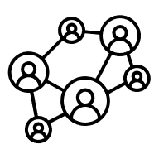
المؤسسات الشريكة المحتملة للشبكات في النظام التعليمي
السلطات التعليمية
المدارس
الجامعة
فضاءات التعلّم
غير الرسمي
السلطات البلدية
المصالح التجارية
الجمعيات
غير الحكومية
الشبكات والتعاونات
الدولية والوطنية

Slide 15
أمثلة على الشبكات

Slide 16

الشبكات في النظام التعليمي: مثال برنامج ÖKOLOG
هو برنامج وشبكة للتعليم من أجل التنمية المستدامة (ESD) وتطوير المدارس في المدارس النمساوية.
يُسهم في تحقيق أهداف التنمية المستدامة للأمم المتحدة. (Rauch et al. 2024)
تم إطلاقه قبل 25 عامًا بدعم من وزارة التعليم ويُنسَّق علميًا من قِبل جامعة كلاغنفورت.
هو تطوّر من مشروعات فردية إلى "حياة يومية بيئية" في المدرسة.
Rauch, F., Glettler, C., Steiner, R. & Dulle, M. (2024). Environmental and Sustainability Education in Austria, In R. Rieckmann, & R. Thomas (Eds.), World Review: Environmental and Sustainability Education in the Context of the Sustainable De-velopment Goals. RiScience Publishers/CRC. https://www.routledge.com/World-Review-Environmental-and-Sustainability-Education-in-the-Context-of-the-Sustainable-Development-Goals/Rieckmann-Munoz/p/book/9780367702427

Slide 17
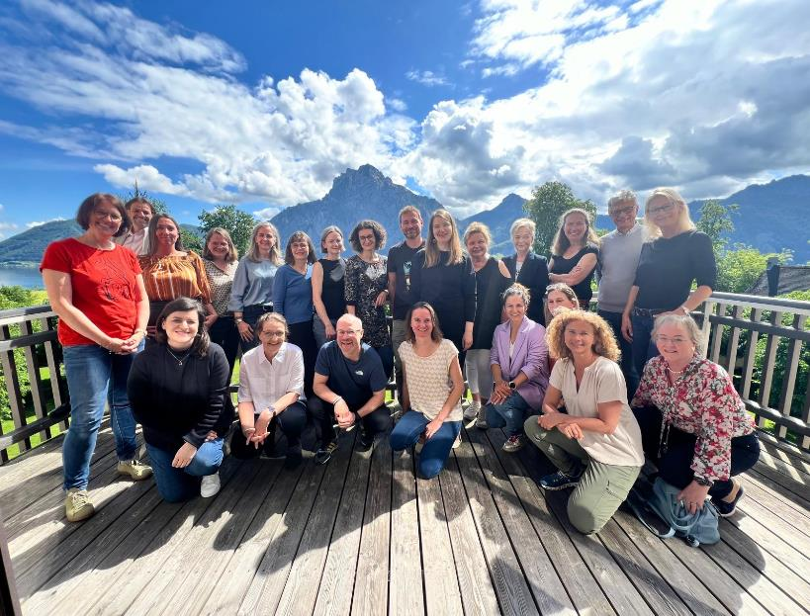
الشبكات في النظام التعليمي: مثال برنامج ÖKOLOG
شبكة ÖKOLOG – الشركاء الفاعلون
الفرق الإقليمية لشبكة ÖKOLOG (الهيئات التعليمية، كليات إعداد المعلمين، المعلّمون، الحكومات الإقليمية، المنظمات غير الحكومية)
قسم التطوير التعليمي وتطوير المدارس، جامعة كلاغنفورت
وزارة التعليم الاتحادية النمساوية

Slide 18
الشبكات في النظام التعليمي: مثال برنامج ÖKOLOG
ÖKOLOG – مستويات مترابطة من النشاط
المستوى التربوي: إتاحة فضاء لتجارب تعليمية هادفة وتعزيز المواقف وطرائق التفكير والممارسات المستدامة
المستوى البيئي: الحد من التلوث، والحفاظ على التنوع البيولوجي
المستوى الاجتماعي: بناء هياكل تتيح المشاركة في صنع القرار، والعمل بشكل تشاركي مع بيئة المدرسة
المستوى الاقتصادي: الاستخدام المستدام للموارد والاقتصاد الدائري
Rauch, F. & Pfaffenwimmer, G. (2020). The Austrian ECOLOG-Schools Programme – Networking for Environmental and Sustainability Education. In A. Gough, J. Chi Kin Lee & E. Po Keung Tsang (eds.), Green Schools Globally: Stories of Impact for Sustainable Development. Dordrecht: Springer, 85-102. https://www.springer.com/gp/book/9783030468194

Slide 19
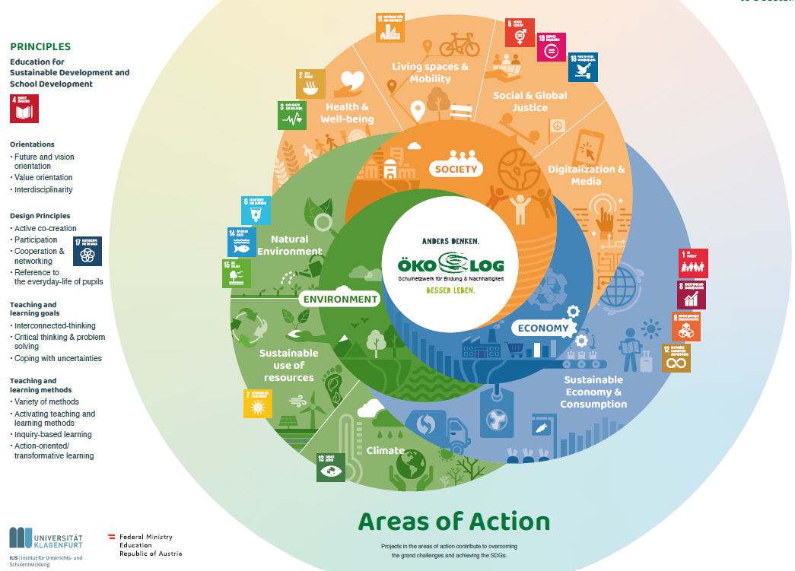
يُقدّم برنامج ÖKOLOG
الدعم والإرشاد الإقليمي من قِبل الفرق الإقليمية
مواد تعليمية حول التنمية المستدامة (ESD) للمدارس
تمويل المشاريع
أدوات إلكترونية
إلهام من خلال أمثلة تعليم من أجل التنمية المستدامة من المدارس ولأجلها
التعليم المستمر، الاجتماعات، وفرص التشبيك
تبادل الخبرات عبر شبكة تغطي جميع أنحاء النمسا
الترويج وصورة المدرسة
البحث والتقييم (Rauch Pfaffenwimmer 2020, Rauch & Dulle 2023)
التعاون والمشاريع الدولية

Slide 20
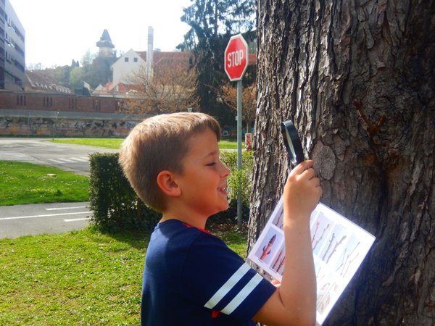
الشبكات في النظام التعليمي: مثال فضاء التعلّم حديقة المدينة (CITY Park)
فضاء تعلّم خارجي لرياض الأطفال والمدارس في المنطقة المركزية لحديقة مدينة غراتس، النمسا
الشبكة – الشركاء الفاعلون
مركز التعليم العلمي NaturErlebnisPark (موقع تعلّم غير رسمي)
مدينة غراتس (السلطات المحلية)
رياض الأطفال، المدارس، الجامعات (المؤسسات التعليمية)

Slide 21
الشبكات في النظام التعليمي: مثال فضاء التعلّم حديقة المدينة (CITY Park)
هو هيكل تعاوني يربط بين موقع تعلّم غير رسمي، وجامعات إعداد المعلمين، والمدارس، والسلطات المحلية
يهدف إلى دعم توجهات المنهاج الجديد في تعزيز الكفاءات العرضية، والمشاركة المجتمعية، والتعليم من أجل المواطنة العالمية
يسهم في التعليم من أجل التنمية المستدامة (ESD) من خلال الجمع بين المنظورين الاجتماعي-الثقافي والبيئي في بيئة أصيلة
يجمع بين البحث التربوي والابتكار، وتدريب المعلمين، والأنشطة التعليمية غير الرسمية المكيّفة مع المنهاج
يُموَّل من قِبل المدينة، وجامعات إعداد المعلمين، ومنح المشاريع

Slide 22






الشبكات في النظام التعليمي: المثال الثاني
مدينة غراتس
الحدائق الحضرية كفضاءات تعلّم أصيلة لدمج المنظورين البيئي الطبيعي والاجتماعي-الثقافي في إطار التعليم من أجل التنمية المستدامة (ESD)
تدمج الأنشطة الخارجية في العمل الصفي
City of Graz
المدرسة
رياض الأطفال والمدارس الابتدائية والثانوية الحكومية
السلطات
المحلية
توفّر موضوعات أصيلة
تتبنّى محفّزات لتطوير المدرسة
فضاء التعلّم حديقة المدينة (CITY-PARK)
Cooperation
School
Science Center Network
تتعاون
تموّل الكادر الأساسي والبنية التحتية
شبكة مراكز العلوم
networks
and cooperations
تبادل مهني، وتقديم مشترك لطلبات المنح
public libraries
يُدير العروض التعليمية
عملية بحث عمل مستمرة لتطوير ودراسة المواد والأساليب التعليمية
يتعاون
تتعاون
جامعات إعداد المعلمين
موقع تعلّم غير رسمي
NaturErlebnisPark
مركز التعليم العلمي
الجامعة
تُشرك الطلاب في أنشطة تعليمية موجّهة للمدارس
يُسهم في التنمية المهنية المستمرة (CPD) للمعلمين قبل الخدمة وأثناء الخدمة

Slide 23
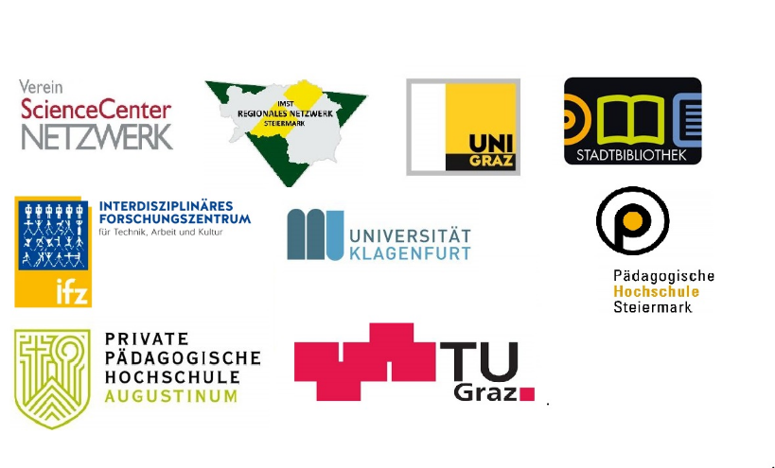

الشبكات في النظام التعليمي: مثال فضاء التعلّم حديقة المدينة (CITY Park)
الشروط العامة للشبكة
عقود تعاون
موارد للتنسيق
مناهج تُمكّن من العمل البين-تخصصي
مشاركة مديري المدارس
دعم من السلطات المحلية

Slide 24
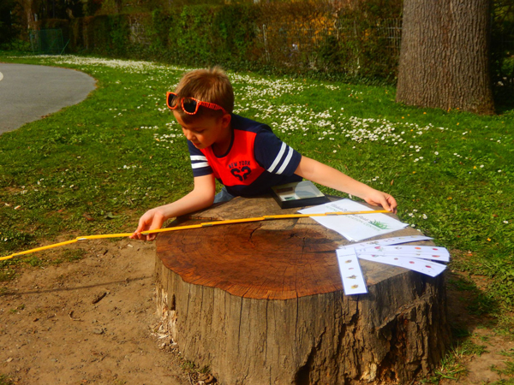
تجارب من فضاء التعلّم "حديقة المدينة"
"فضاء آمن" للمعلمين قبل الخدمة لاستكشاف أساليب تدريس مبتكرة
آثار تحفيزية على الطلاب
طيف واسع من نقاط الانطلاق لدروس لاحقة
صلة بين التعليم العلمي والحياة اليومية
سياقات هادفة للتعليم من أجل التنمية المستدامة (ESD)

Slide 25
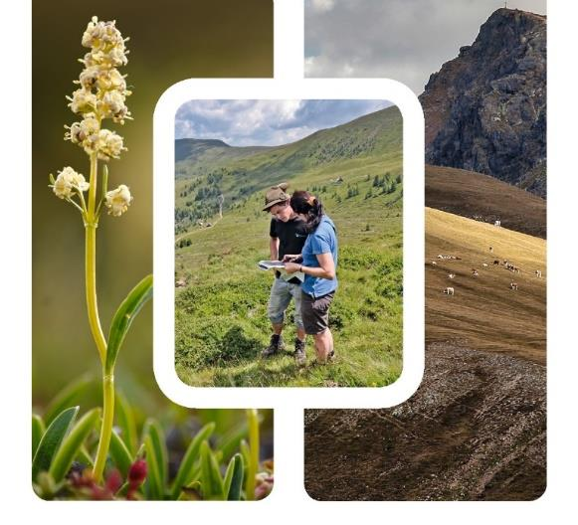


الشبكات في النظام التعليمي: مثال SCiENCE_ LINK^{nockberge}

Slide 26
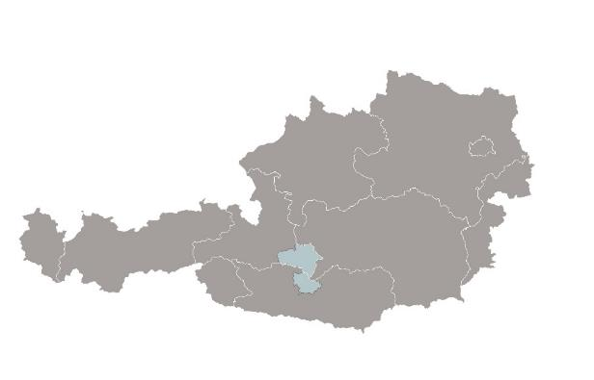
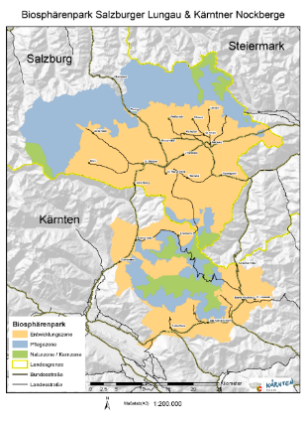

الشبكات في النظام التعليمي: مثال SCiENCE_ LINK^{nockberge}
محمية المحيط الحيوي سالزبورغر لونغاو وكارينتنر نوكبيرغه
المساحة: 1,500 كلم² في مقاطعتين نمساويتين (سالزبورغ وكارينتن)
34,000 نسمة، منهم 13,000 في كارينتن موزّعين على أربع بلديات
محمية محيط حيوي معترف بها دوليًا من قِبل اليونسكو منذ عام 2012
بدأ التعاون ضمن إطار SCiENCE_LINK في عام 2013

Slide 27





الشبكات في النظام التعليمي: مثال SCiENCE_ LINK^{nockberge}
الشركاء
محمية نوكبيرغه للمحيط الحيوي
جامعة كلاغنفورت
جامعة كارينتن للعلوم التطبيقية
المدرسة الثانوية التربوية
معهد E.C.O. لعلم البيئة
الرؤية
بناء جسور بين البحث العلمي الدولي والحياة الواقعية في "منطقة نموذجية للتنمية المستدامة"

Slide 28
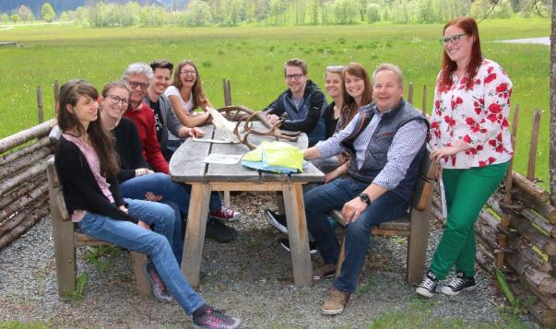
عناصر SciENCE_LINK^{nockberge}
نوكوتيك (Nockothek) قاعدة بيانات بحثية عن المنطقة
كتالوج أسئلة البحث مجموعة من الموضوعات والتحديات التي تؤثر على المنطقة وسكانها وإدارة محمية المحيط الحيوي
عطلة نهاية الأسبوع البحثية ورشة عمل تُنظَّم بانتظام لمدّة ثلاثة أيام؛ يلتقي فيها الطلاب الباحثون عن موضوعات لرسائلهم مع أشخاص وقضايا من المنطقة

Slide 29

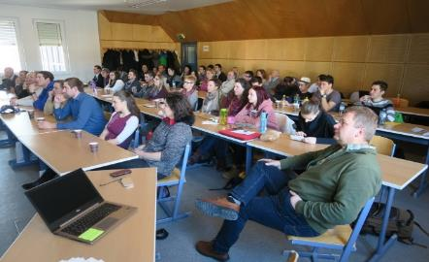
التعليم من أجل التنمية المستدامة
يُفهَم التعليم من أجل التنمية المستدامة على أنّه عملية تفاوض بنّاء حول وجهات النظر والمصالح المختلفة للأطراف المعنيّة في مواقف ملموسة.
يعني ذلك خوض عمليات تعليم وتعلّم مكثفة تمتد من التعليم الأساسي وصولًا إلى تعليم الكبار.
الغاية هي تنمية الكفاءة والقدرة على المشاركة الفاعلة في تشكيل حياة الفرد، وحيّزه المعيشي، ومستقبل المجتمعات بروح التنمية المستدامة.
يُسهِم الشركاء بخبراتهم المتخصّصة كلٌّ في مجاله، ويستفيدون من بعضهم البعض.
Rauch, F. & Falkner, J. (2020). SCIENCE_LINKnockberge – kooperativ Forschen, Lehren und Lernen. In A. Borsdorf, M. Jungmeier, V. Braun & K. Heinrich (eds.), Biosphäre 4.0 - UNESCO Biosphere Reserves als Modellregionen einer nachhaltigen Entwicklung). Dortrecht: Springer, 161-170.

Slide 30
فكّر في الشبكات التعليمية في بلدك أو مجتمعك! من هم الفاعلون الرئيسيون فيها؟ يُقترَح النظر إلى هذه الشبكات من زوايا مختلفة باستخدام منهجية "النظارات الأربع" (انظر الشريحة التالية) .

Slide 31




النظارات الأربع
حلّل الأمثلة التي عثرتَ عليها من خلال هذه الجوانب:
ما هي الفوائد التي يجنيها كل شريك فردي من مثل هذا التعاون؟
ما الجوانب التي قد تكون إشكالية؟
ما المتطلبات الهيكلية والقانونية والتنظيمية التي يجب أخذها بعين الاعتبار؟
ما الأثر المحتمل على تطوير المدرسة؟

Slide 32
فكّر في الكيفية التي يمكن أن تدعم بها الشبكاتُ التعليمَ من أجل الاستدامة!

Slide 33




أنشِئ شبكة
فكّر في أيّ الشراكات يمكن أن تدعم عملك في مجال التعليم من أجل الاستدامة!
ما هي المؤسسات القريبة من مدرستك التي قد تكون شركاء مفيدين؟
صمّم ملصقًا يُظهِر الأجزاء المختلفة من أحجية الشبكة وكيفية ترابطها!

Slide 34
الأدبيات المساندة

Slide 35
موارد للقراءة
Managua, A. & Instance, D. (2018). Teachers as Designers of Learning Environments. The Importance of Innovative Pedagogies. OECD Publishing. Paris. https://www.oecd.org/education/teachers-as-designers-of-learning-environments-9789264085374-en.htm
Rauch, F. (2016). Networking for Education for Sustainable Development in Austria: The Austrian ECOLOG-Schools Programme. Educational Action Research, 24 (1), 34-45. (DOI: 10.1080/09650792.2015.1132000).
Rauch, F. & Dulle, M. (2023). The Austrian ECOLOG Schools Network. Results of a Quantitative Evaluation. Sisyphus, 11(2), 94-107. https://revistas.rcaap.pt/sisyphus/article/view/28591/22582

